Slide 1
資料３
Ⅲ 農業者年金記録管理システムの初期設定
独立行政法人 農業者年金基金
業務部 情報管理課

Slide 2

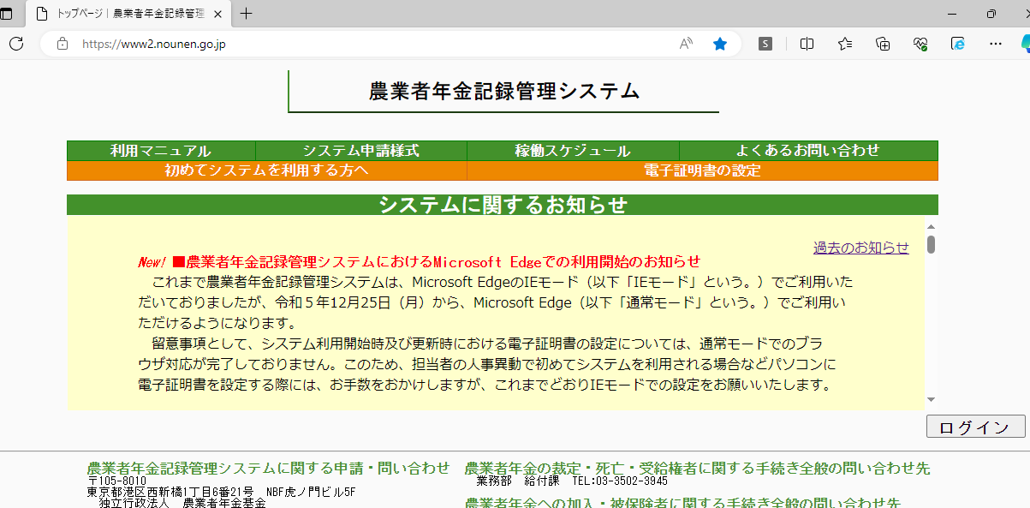
１ 電子証明書の設定
基金から交付された
・【 様式第12－１号 】農業者年金記録管理システム利用者登録のお知らせ＝「ＩＤ」
・【 様式第12－２号 】シークレットコードのお知らせ＝「パスワード」
を使って、農業者年金記録管理システムの初期設定を行います。
① Microsoft Edgeのアドレスバーに https://www2.nounen.go.jp と入力
（農業者年金記録管理システムのWebページに移動します）
①
②
②「電子証明書の設定」
をクリック

Slide 3
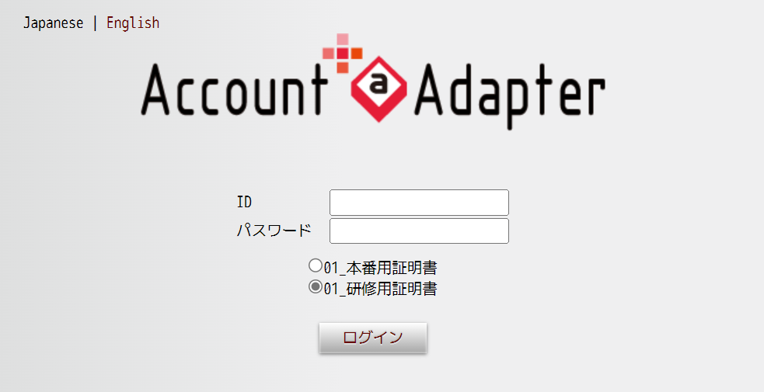
③ 認証枠内に「ＩＤ」と「パスワード」を入力し、「ログイン」をクリックします。
1000*****
本日の研修会では、
・IDは、配布のユーザID
・ﾊﾟｽﾜｰﾄﾞは、nounen01
を入力
※業務で利用する場合は、基金から交付されたID及びﾊﾟｽﾜｰﾄﾞを入力
nounen01
本日の研修会では、
「研修用証明書」を選択
※業務で利用する場合は
「本番用証明書」を選択
クリック

Slide 4
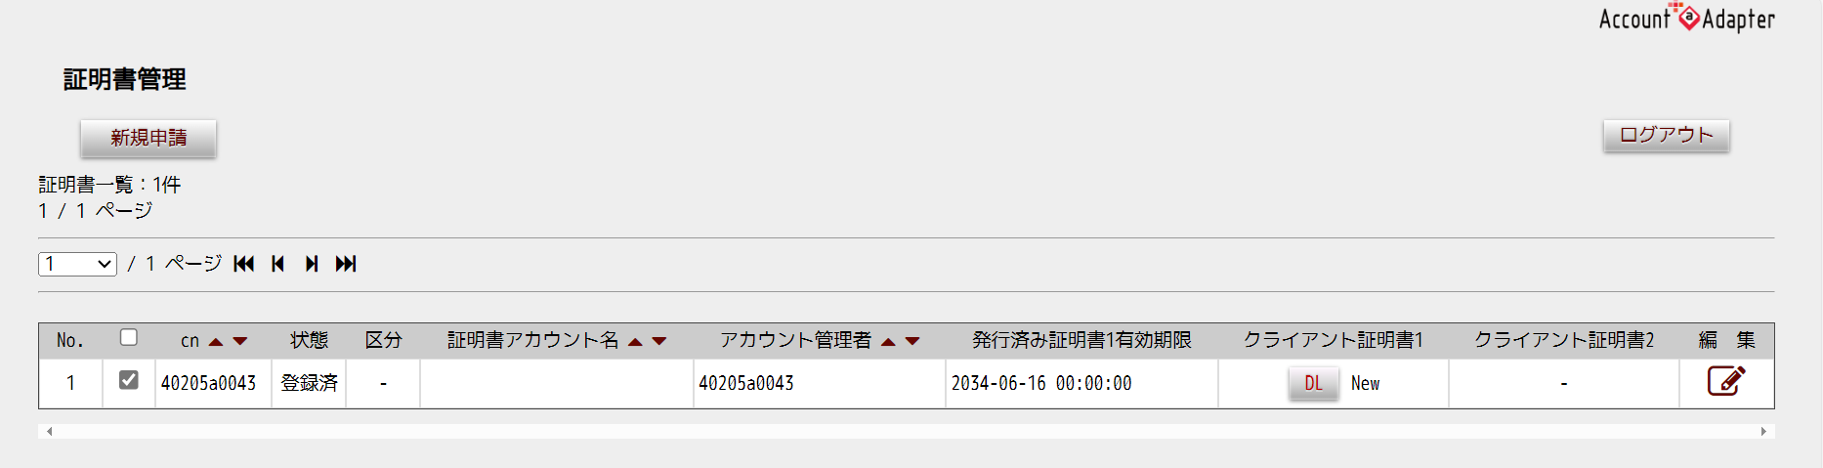
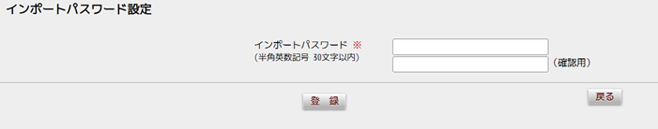
④「ＤＬ」ボタンをクリックします。
クリック
1000**
1000**
⑤インポートパスワードを任意に設定（入力）※し、「登録」ボタンをクリックします。
※４桁以上、半角英数記号（組み合わせ不要）
99**
本日の研修会では
「９９９９」を入力
99**
クリック

Slide 5
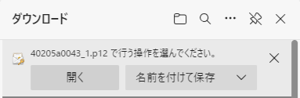
⑥ 画面上にダウンロードファイルが表示されるので、「開く」をクリックします。
1000**
クリック

Slide 6
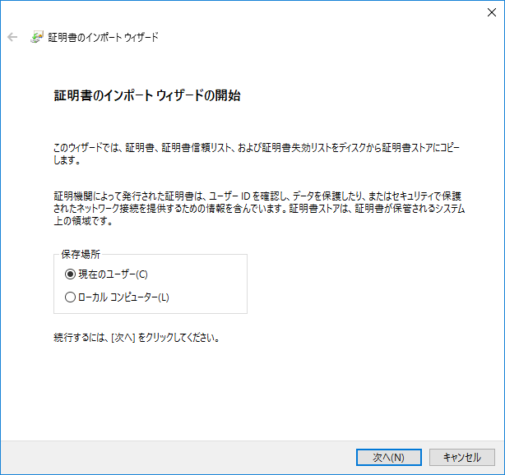
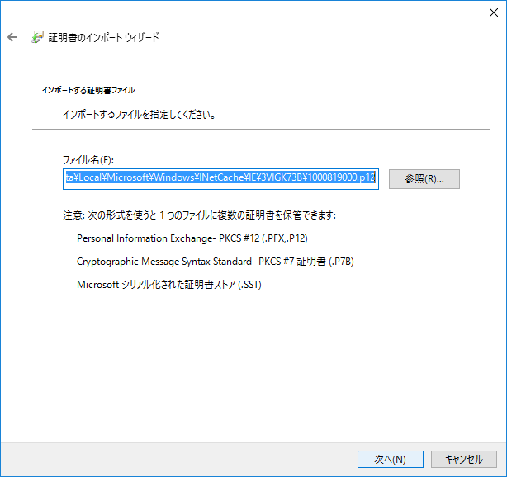
⑦ 下記画面は☑現在のユーザーを選択し「次へ」をクリックします。
⑧ 下記画面はこのまま「次へ」をクリックします。
クリック
クリック

Slide 7
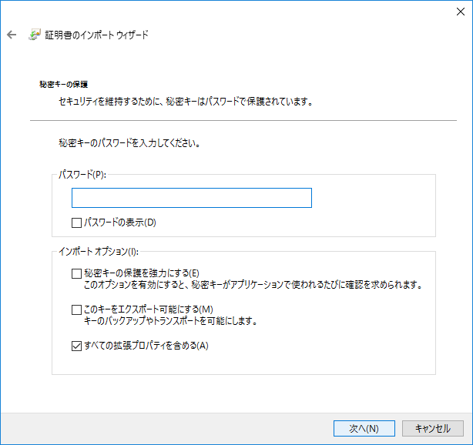
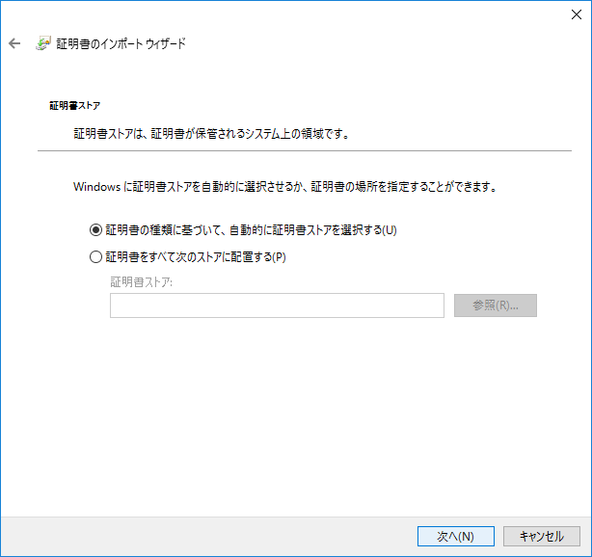
⑨ パスワード欄に⑤で設定したインポート
パスワードを入力し、「次へ」をクリック
⑩ 下記画面は「☑証明書の種類に基づいて～」を選択して「次へ」をクリック
99**
クリック
クリック
本日の研修会では
「９９９９」を入力

Slide 8
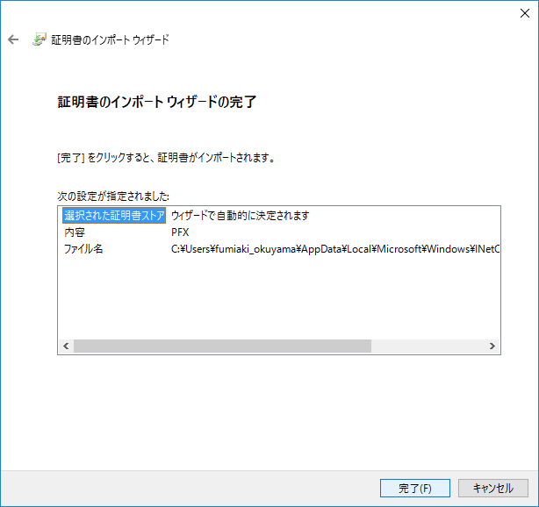
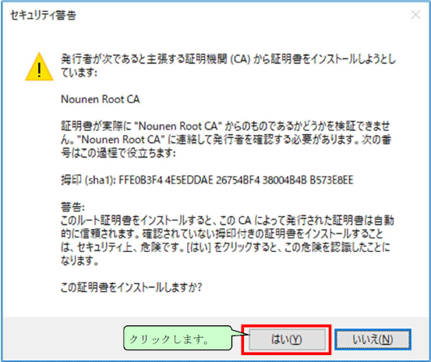
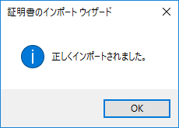
⑪ 「完了」をクリックします。
（参考）
セキュリティ警告が出る場合は
「はい」をクリックします。
クリック
⑫ 「ＯＫ」をクリックします。
クリック
クリック

Slide 9
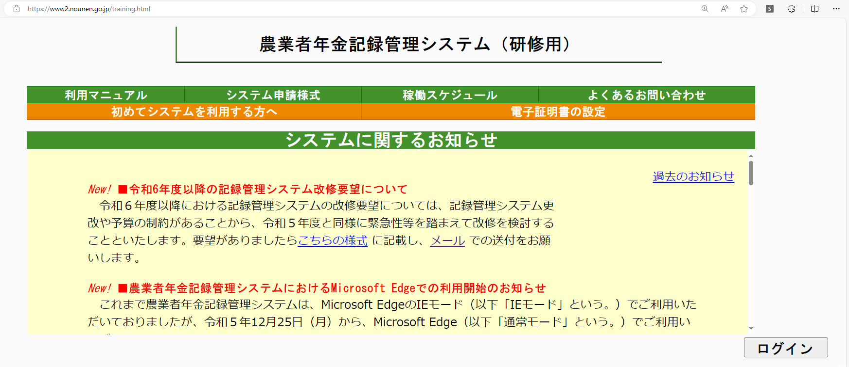
２ 農業者年金記録管理システム（研修用）へのログイン
(注)小文字の「エル」
① Microsoft Edgeのアドレスバーに
https://www2.nounen.go.jp/training.html と入力
（農業者年金記録管理システム（研修用）のWebページに移動します）
①
クリック
②「ログイン」をクリック

Slide 10
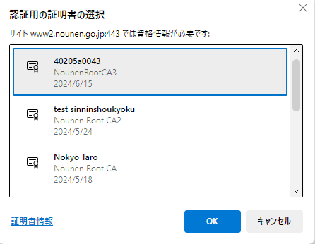
③ 証明書の選択画面が表示されますので、該当のIDをクリック（選択）します。
1000*****
クリック
③
クリック
④
④ [OK]をクリックします。

Slide 11
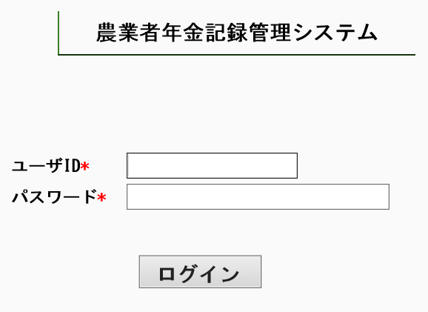
⑤ ユーザーIDとパスワードを入力します。
1000*****
本日の研修会では、
・IDは、配布のユーザID
・ﾊﾟｽﾜｰﾄﾞは、nounen01
を入力
※業務で利用する場合は、基金から交付されたID及びﾊﾟｽﾜｰﾄﾞを入力
⑤
⑥
クリック
⑥ ログインをクリックします。

Slide 12
（参考） 農業者年金記録管理システムへのログイン
業務で利用する場合は、農業者年金記録管理システムのWebページからログインします。
① Microsoft Edgeのアドレスバーに https://www2.nounen.go.jp と入力
（農業者年金記録管理システムのWebページに移動します）
①
②「ログイン」をクリック
②

